Slide 1
Роль хімії у житті суспільства.

Slide 2
Хімія, наука про склад речовин і їх перетворення, починається з відкриття людиною здатності вогню змінювати природні матеріали. Люди уміли виплавляти мідь і бронзу, обпалювати глиняні вироби, отримувати скло ще за 4000 років до н.е. З 7 в. до н.е.
Єгипет і Месопотамія стали центрами виробництва барвників; там же отримували в чистому вигляді золото, срібло і інші метали. Приблизно з 1500 до 350 до н.е. для виробництва барвників використали перегонку, а метали виплавляли з руд, змішуючи їх з деревним вугіллям і продуваючи через суміш, що горить – повітря. Самим процедурам перетворення природних матеріалів давали містичне значення.
З розвитком фізичних теорій про будову атомів і молекул були переосмислені такі старі поняття, як хімічна спорідненість і трансмутація. Виникли нові уявлення про будову матерії.

Slide 3
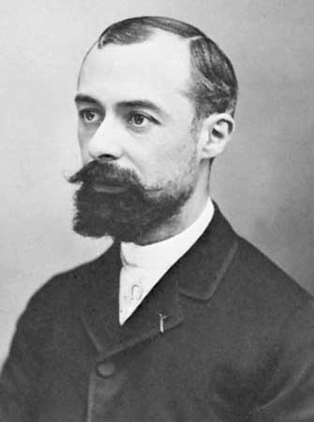
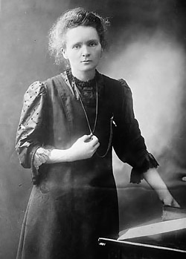
У 1896 Антуан Анрі Беккерель (1852 – 1908) відкрив явище радіоактивності, виявивши спонтанне випущення солями урану субатомних часток.
А через два роки дружина Пьера Кюрі (1859 – 1906) і Марія Кюрі (1867 -1934) виділила два радіоактивних елементи: полоній і радій.

Slide 4
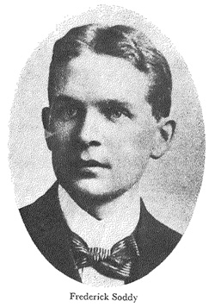
Відкриття Фредеріка Содді (1877 – 1956), що показало, що при радіоактивному розпаді відбувається перетворення одних речовин в інші, дало нове значення тому, що древні називали трансмутація.

Slide 5
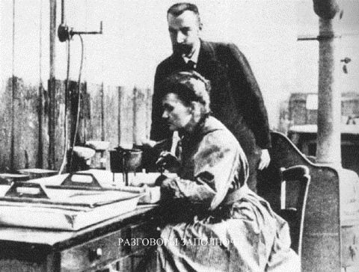

Slide 6
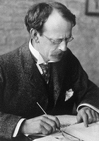
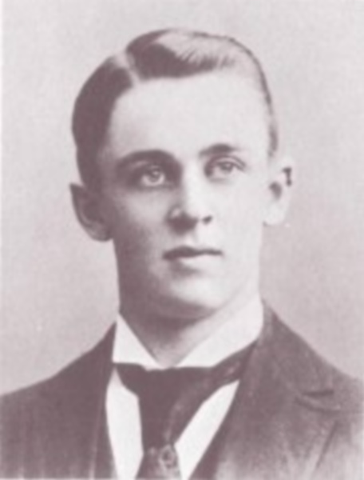
У 1897 Джозеф Джон Томсон (1856 – 1940) відкрив електрон,
заряд якого з високою точністю виміряв в 1909 Роберт Міллікен (1868 – 1953).

Slide 7
Усі ці, й багато інших вчених, зробили величезний внесок у розвиток хімії ще в добу її зародження, як науки.
Саме їм ми повинні завдячувати нашому сьогоденню, адже, якби не вони, зараз би не розвивалась промислова хімія, біохімія, побутова хімія тощо, які забезпечують нас товарами повсякденного вжитку, без яких не уявляємо свого життя.

Slide 8
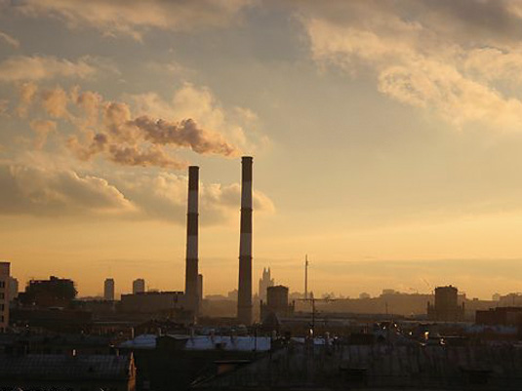
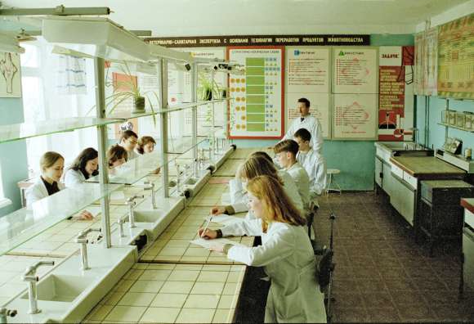
Хімія у нашій країні служить одним з могутніх засобів побудови суспільства. Потужній хімічній промисловості, що безупинно росте і розвивається потрібне поповнення кадрів висококваліфікованих хіміків. Хімію широкого застосовують в у сіх галузях промисловості.

Slide 9
Роль хімії у житті суспільства є неоднозначною. Як і у багатьох речах, тут є дві сторони однієї медалі. Нажаль, окрім колосального позитивного внеску, хімія також має і негативний вплив на наше серодовище.
Розглянемо обидва випадки:

Slide 10
Значення хімії
Позитивне
Негативне

Slide 11
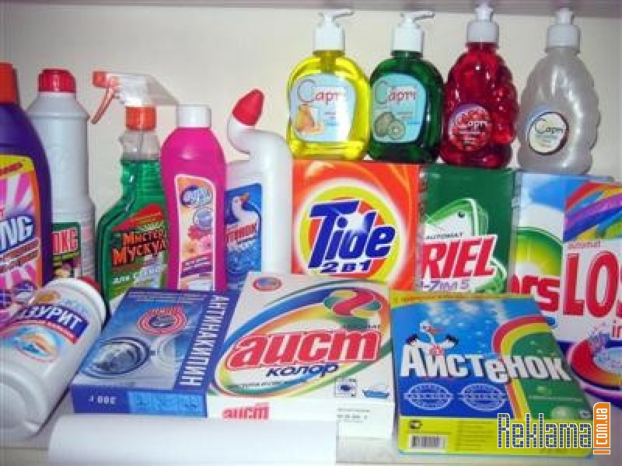
Побутова хімія.

Slide 12

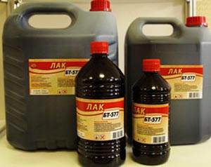
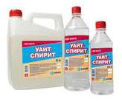
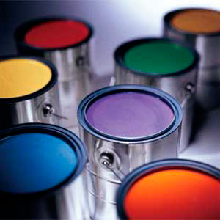
Фарби, лаки, будівельні матеріали, розчинники, тощо.

Slide 13



Фарби для малювання, фломастери, паста для ручок, інші канцелярські вироби.

Slide 14
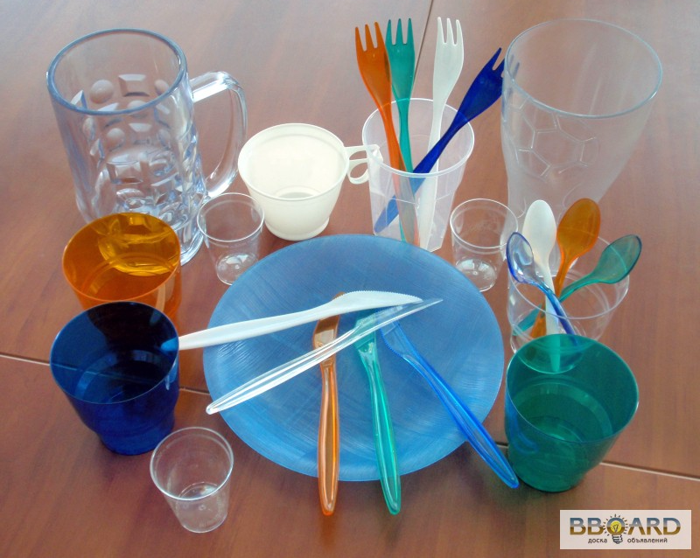
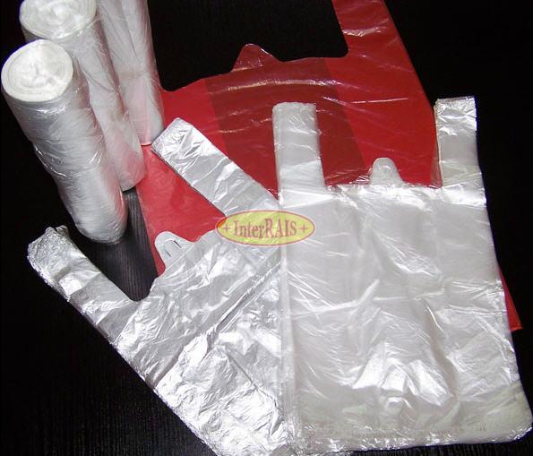
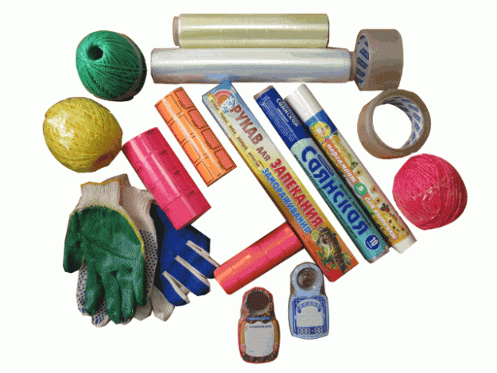
Поліетиленові вироби : пакети, скотч, нитки, одноразовий посуд тощо.

Slide 15

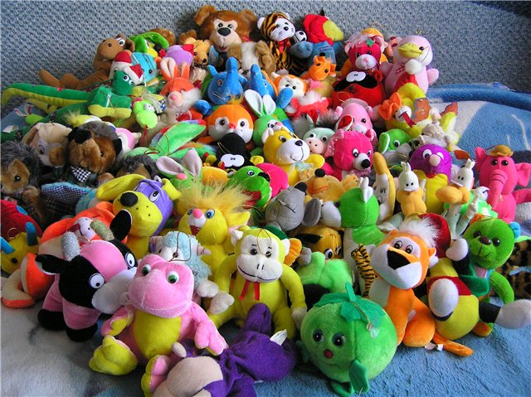

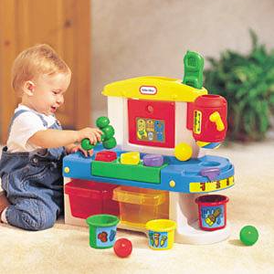

Різні дитячі іграшки, вироби з пластмасси.

Slide 16




Синтетичні матеріали: нитки, одяг, взуття, біжутерія…

Slide 17
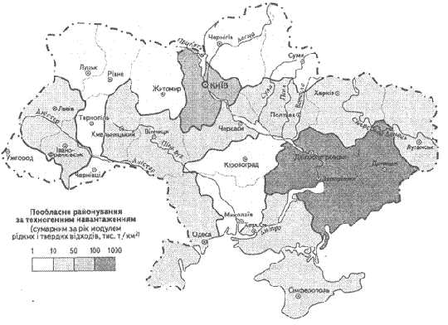

Slide 18
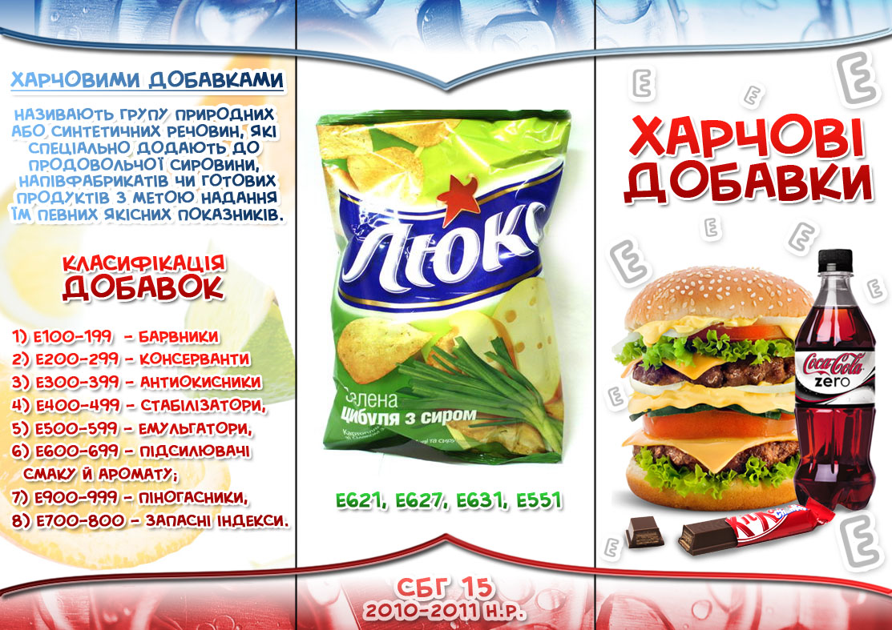

Slide 19
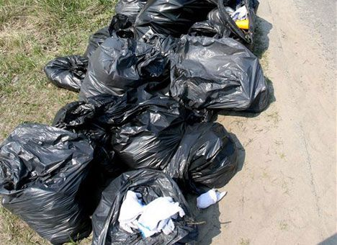
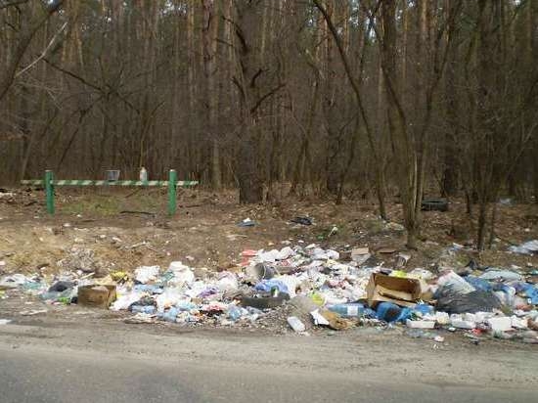
Забруднення довкілля побутовими відходами (пластик та поліетилен – речовини з дуже довгим терміном розкладання)

Slide 20


Різні хімічні добрива: фосфатні, нітратні, калійні( як позитивне, так і негативне значення).

Slide 21
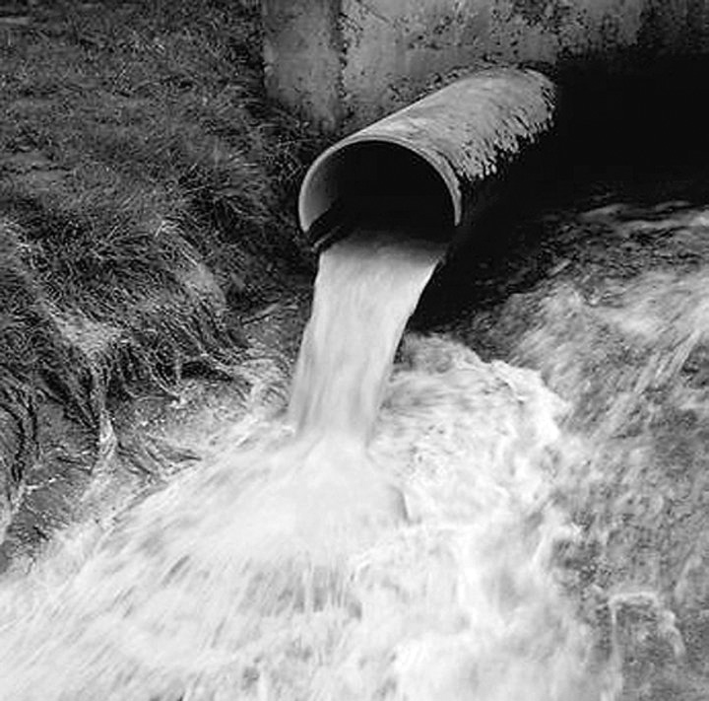
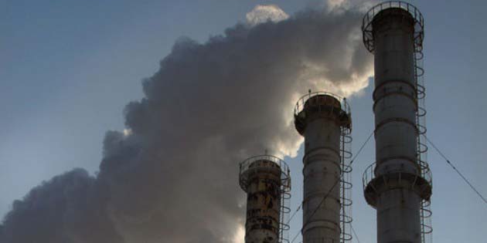
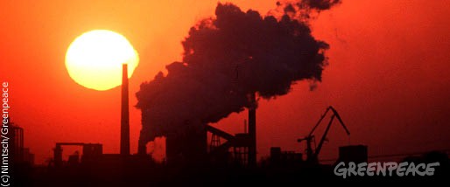
Забруднення річок та атмосферного повітря відходами заводів

Slide 22
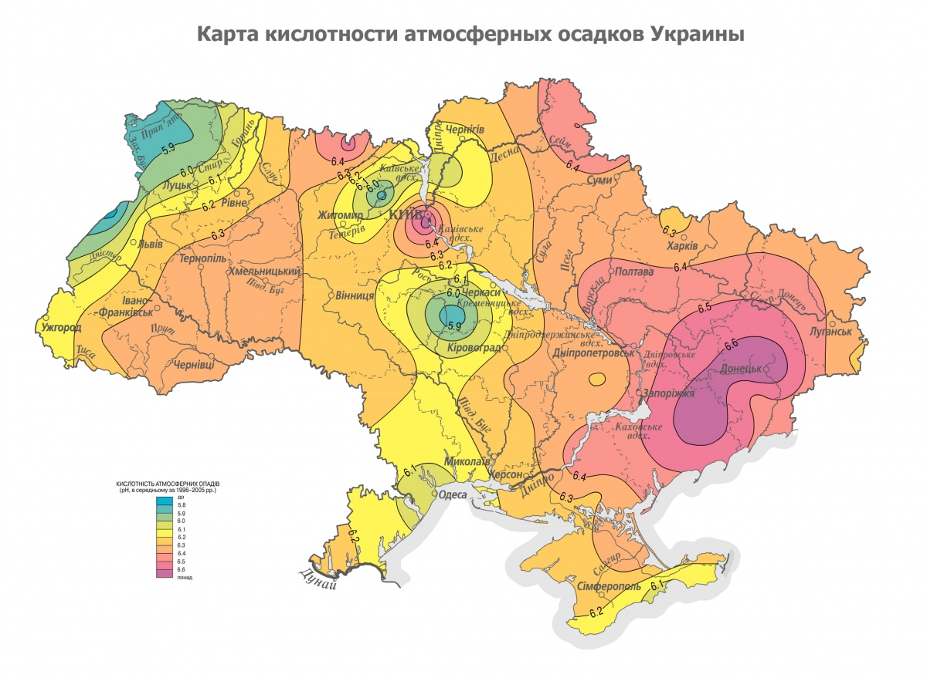

Slide 23
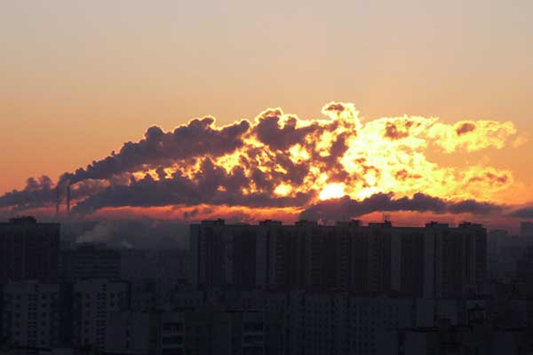
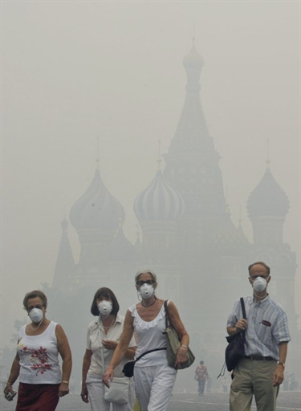
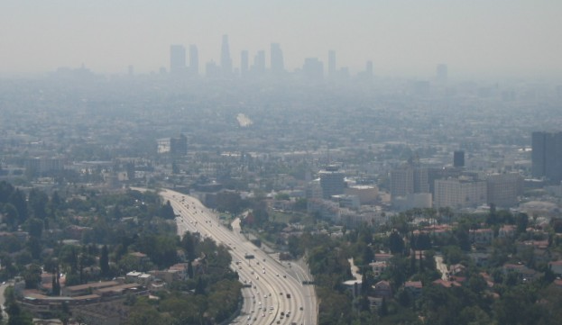
Смоги у великих містах.

Slide 24
Роль хімії в житті суспільства є дуже великою. Вона застосовується в усіх галузях промисловості в природі, науці і техніці.

Slide 25
Підготувала
Матвєєва Вероніка
(103 гр.)

